Slide 1

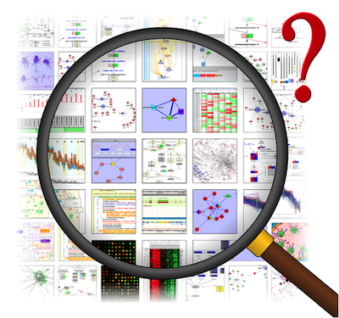
Introdução à Análise Exploratória de Dados
Noções Gerais sobre Data Science
João Pedro Albino
Departamento de Computação / Faculdade de Ciências
PPG-MiT / Faculdade de Artes, Arquitetura, Comunicação e Design

Slide 2



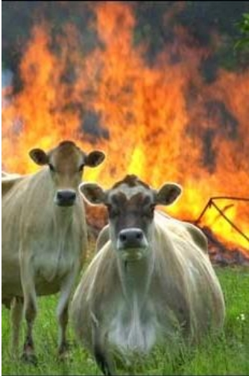
Oportunidade
Data, data everywhere
Information has gone from scarce to superabundant.
That brings huge new benefits, says Kenneth Cukier — but also big headaches.
The Economist, Feb. 27th, 2010
Notes:
2

Slide 3
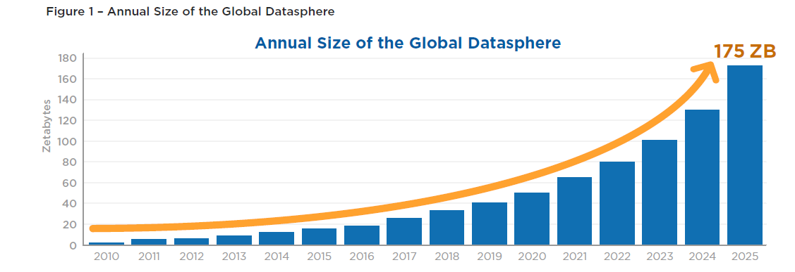
Era do Big Data
https://www.csa.gov.sg/singcert/-/media/Singcert/CyberSense/IDC_DataSphere.png

Slide 4
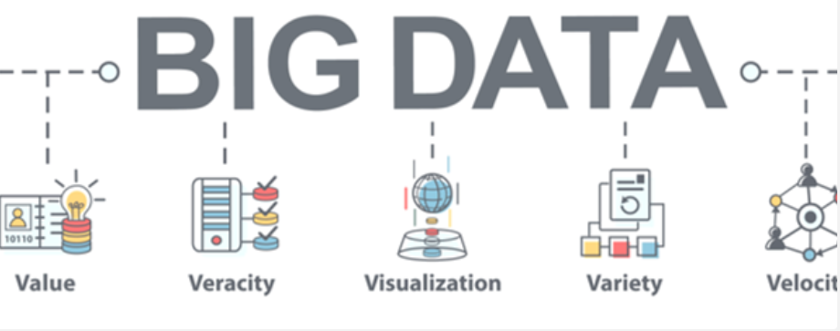
O que é Big Data?
Conjunto de dados brutos
Coletados e armazenados, por vários meios
Podem ser analisados computacionalmente
  Revelar padrões
  Tendências
  Associações
  Especialmente em relação ao comportamento humano e suas interações.
https://www.integrity-ux.com.br/blog/2020/06/12/big-data-o-que-e-e-como-funciona/

Slide 5
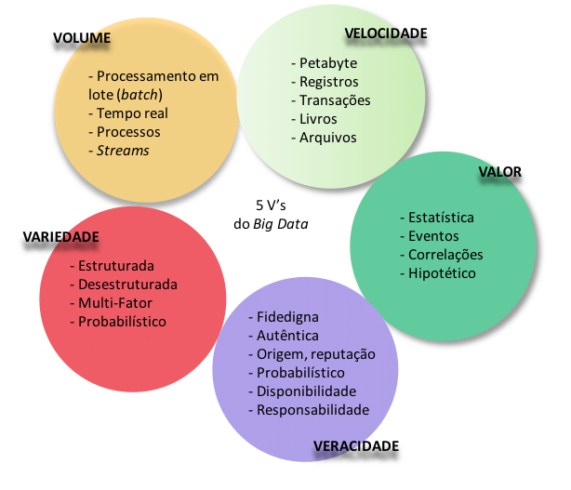
Os 5 V’s do Big Data
Volume
  É quantidade imensurável de dados que existe em todo o mundo hoje.
Velocidade
  Com o avanço das tecnologias, a produção de dados é mais veloz e a tomada de decisão mais rápida torna-se cada vez mais importante.
Variedade
  Com as diversas plataformas e meios de comunicação, as fontes de dados são mais variadas
Veracidade
  Garantia de que os dados utilizados estão corretos e são válidos
Valor
  Garantia de que os dados utilizados agreguem valor
  O valor que os dados geram para os usuários e para os negócios
https://www.researchgate.net/figure/Os-5-Vs-do-big-data-e-suas-associacoes_fig2_342758257

Slide 6

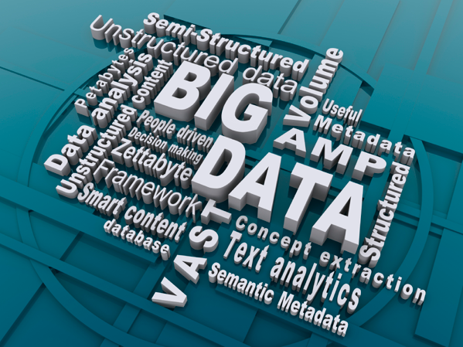
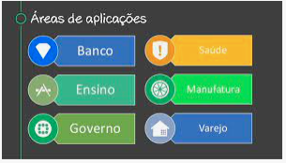
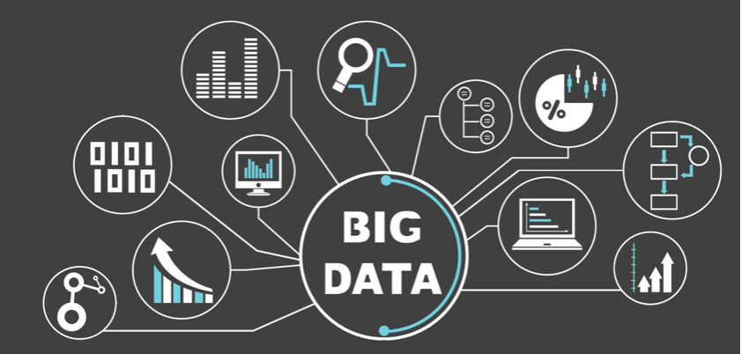
Áreas de Aplicação do Big Data

Slide 7
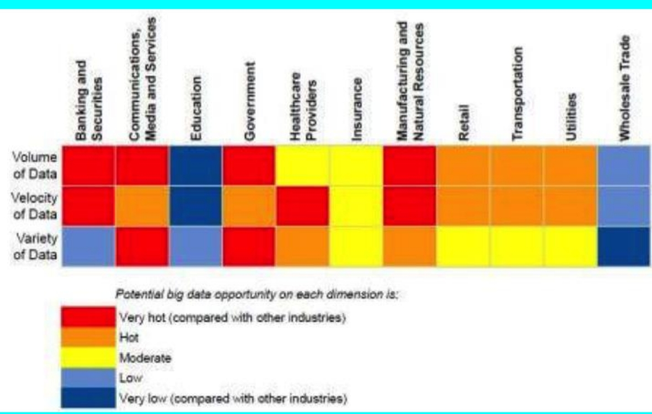
Perspectivas para o uso de Big Data
https://www.simplilearn.com/why-and-how-data-science-matters-to-business-article

Slide 8
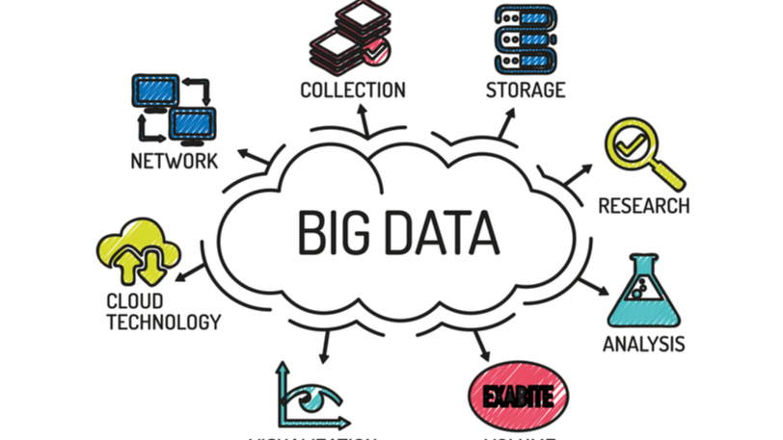
Big Data: Principais Desafios

Slide 9

Desafios para o Big Data:
Comunicações, mídia e entretenimento
Consumidores esperam rich media
  Vídeo, áudio ou outros elementos que incentivam a interação e
  Envolvimento on-demand em diferentes formatos e dispositivos
  Coleta, análise e uso dos insights do consumidor
  Aproveitar o conteúdo de mídia móvel e social
  Compreensão dos padrões de uso de conteúdo de mídia em tempo real
Aplicações de big data
  Criar perfis detalhados de clientes
  Criar conteúdo para diferentes públicos-alvo
  Recomendar conteúdo sob demanda
  Medir o desempenho do conteúdo

Slide 10


Desafios para o Big Data:
Educação
Usado de forma significativa no ensino superior
• medir eficácia do professor
• garantir boa experiência para alunos / professores
• desempenho do professor ajustado / medido
• variáveis
• número de estudantes, assunto, demografia estudantil, aspirações
estudantis, classificação comportamental
Departamento de Educação dos EUA
• grandes dados para análises
• ajudar alunos que se distraem ao usar recursos on-line
• padrões de clique usados para detectar aborrecimento

Slide 11
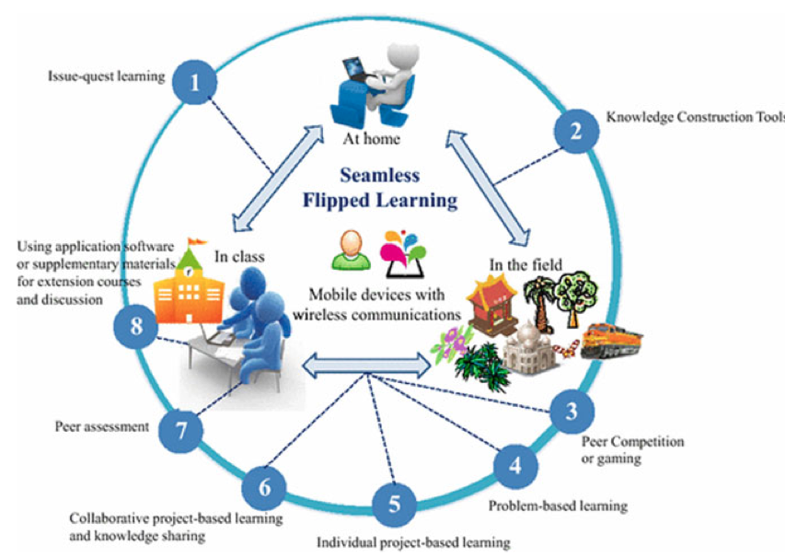
Desafios para o Big Data:
Educação
• Seamless Learning
https://link.springer.com/chapter/10.1007/978-981-13-3071-1_1
https://link.springer.com/chapter/10.1007/978-981-13-3071-1_1

Slide 12
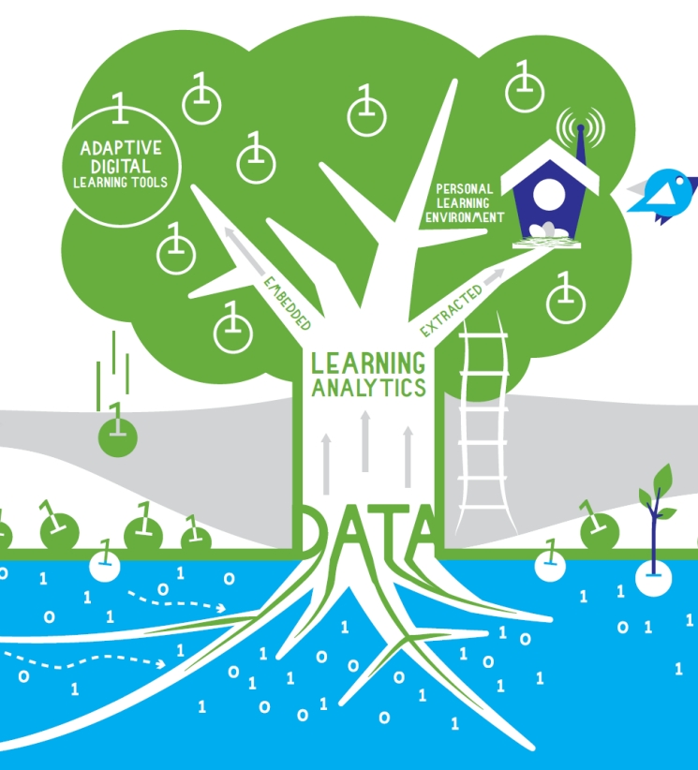
Desafios para o Big Data:
Educação
• Learning Analytics
https://medium.com/@limaolflavio/a-import%C3%A2ncia-do-learning-analytics-na-avalia%C3%A7%C3%A3o-do-aprendizado-on-line-b43d67685848

Slide 13
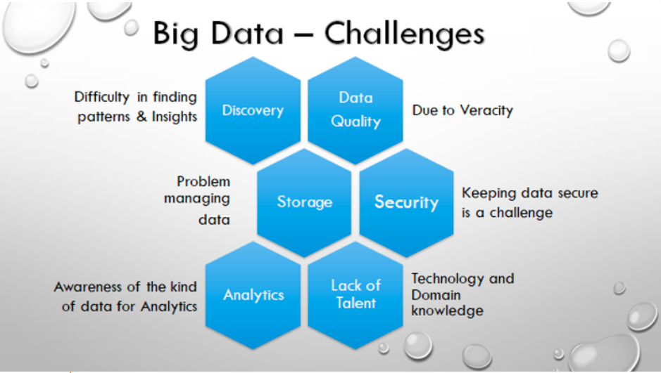
Desafios para o Big Data:
no geral
Qualidade e veracidade dos dados
Segurança: manter os dados seguros ainda é um desafio
Falta de profissionais com domínio na tecnologia e na área de aplicação
Consciência do tipo de dado para análise
Problema para armazenamento e gerenciamento dos dados
Dificuldade em descobrir padrões e insights
Notes:
13

Slide 14
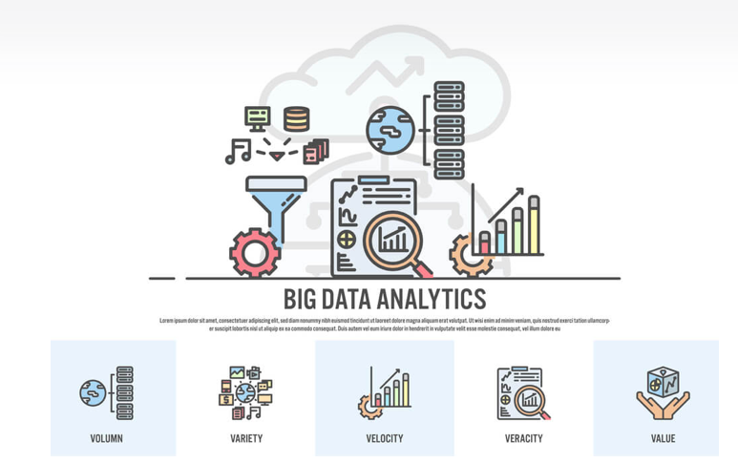
Como trabalhar com Big Data
Desafios para o Big Data

Slide 15

Ciência de Dados / Data Science
Definição
  Termo utilizado para determinar uma combinação de várias ferramentas, algoritmos e princípios de aprendizado de máquina responsáveis pela descoberta de padrões e insights a partir de dados brutos.
Organizações enfrentam o desafio de lidar com enorme fluxo de informações geradas pela sociedade (big data)
Saber utilizar a ciência de dados passou a ser um diferencial de negócios.
É uma ferramenta valiosa para explorar e processar esses grandes volumes gerados por meio de diversas fontes.

Slide 16

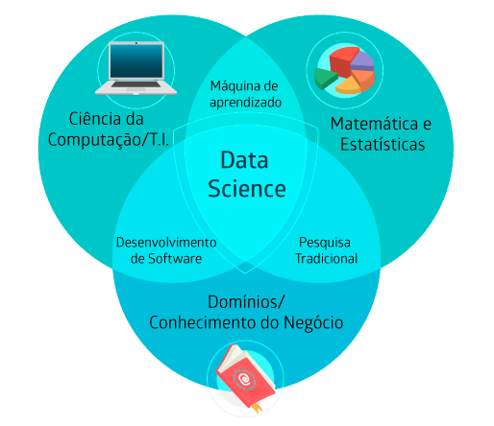
O que é Data Science ?
Campo de estudo multidisciplinar que engloba dados, algoritmos e tecnologias capazes de extrair valor de dados estruturados ou não e resolver problemas analiticamente complexos.
É uma abordagem mais profunda, técnica e especializada sobre os elementos digitais.
Inclui o uso de modelos estatísticos e matemáticos, bem como de outras ferramentas para visualizar os dados.

Slide 17
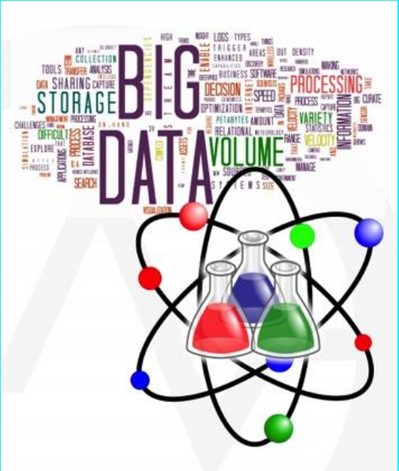
O que é Ciência de Dados
Extração de conhecimento (insights) de grandes volumes de dados estruturados ou não estruturados
Uma ampliação dos campos de mineração de dados e análise preditiva

Slide 18
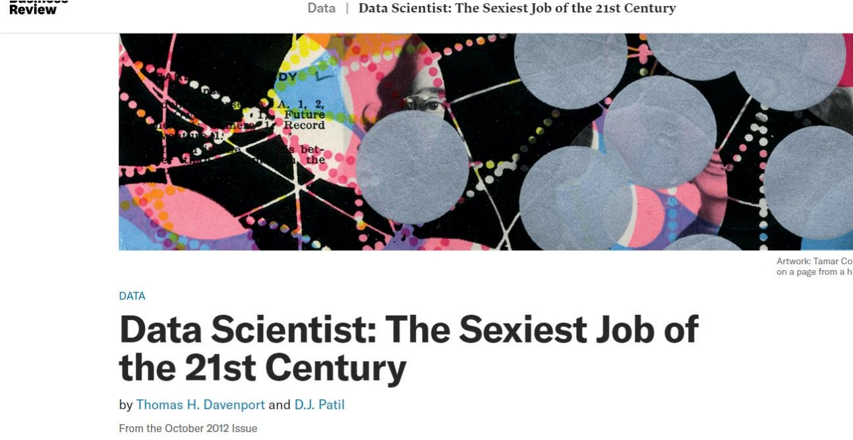
Cientista de Dados: Profissão dos anos 20xx?

Slide 19


Cientista de Dados: valores fundamentais
Um Cientista de Dados é alguém que sabe obter, tabular, explorar, modelar e interpretar dados, combinando e utilizando estatística e aprendizagem de máquina.
Cientistas de Dados não somente são adeptos a trabalhar com dados, mas apreciam esses dados como um produto de primeira classe.
Hillary Mason
Cientista de Dados
Accel

Slide 20
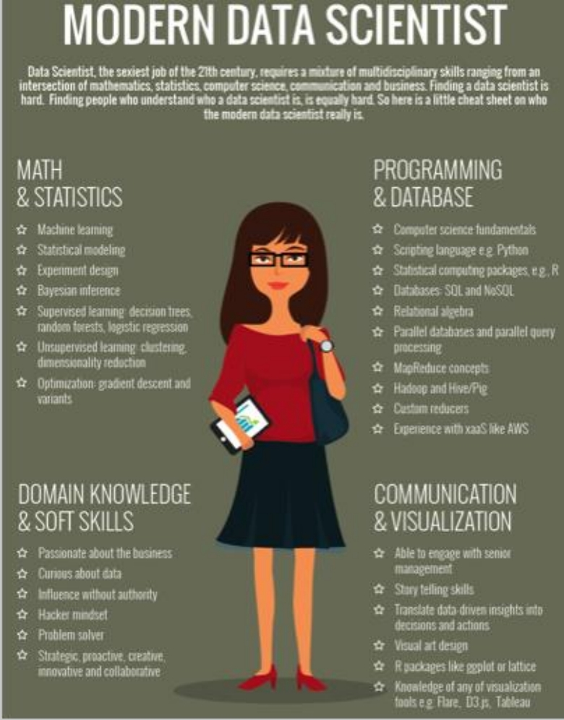
Habilidades de um(a) Cientista de Dados

Slide 21
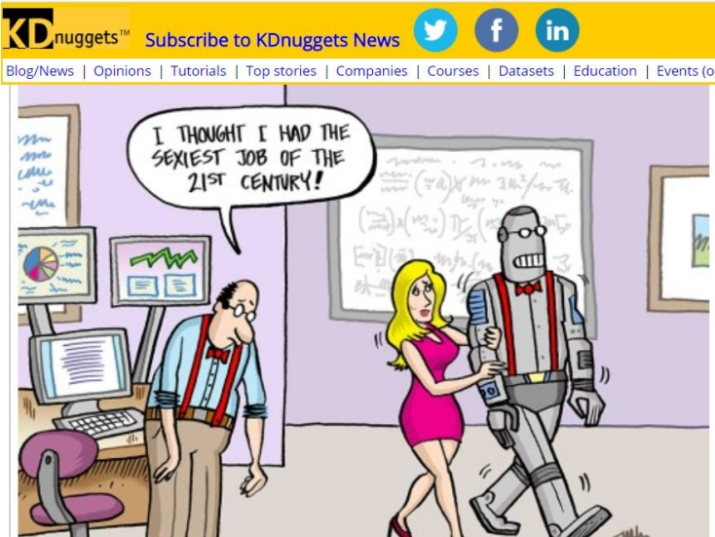
Cientista de Dados:
Realidade em 202x?

Slide 22
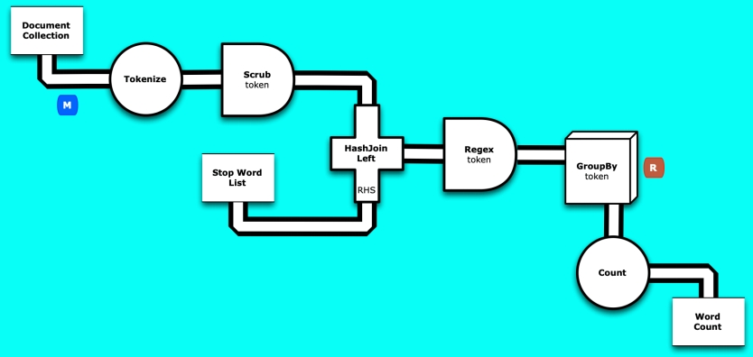
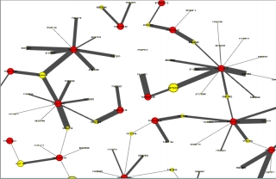
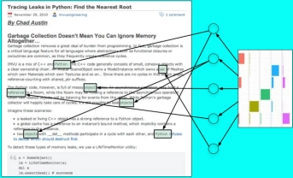
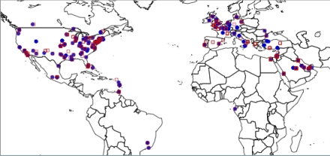
Ciência de Dados: bastidores

Slide 23
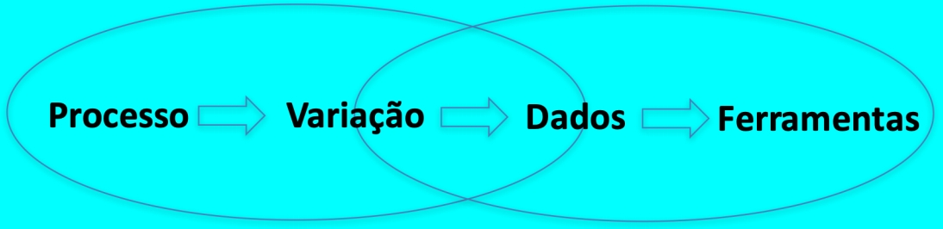
Pensamento Estatístico
um modo de raciocínio que inclui tanto o raciocínio lógico quanto o analítico :
  avaliar a totalidade de um problema, bem como suas partes componentes;
  procura avaliar os efeitos na mudança em uma ou mais variáveis!
esta abordagem tenta entender não apenas problemas e soluções,
  mas também os processos envolvidos e suas variações!
valioso no trabalho do Big Data quando combinado com experiência prática em comunicação
  p.ex.:aproximadamente 50% dos pares vêm do jornalismo ou de rádio e tv ...
  programadores normalmente não pensam assim!

Slide 24
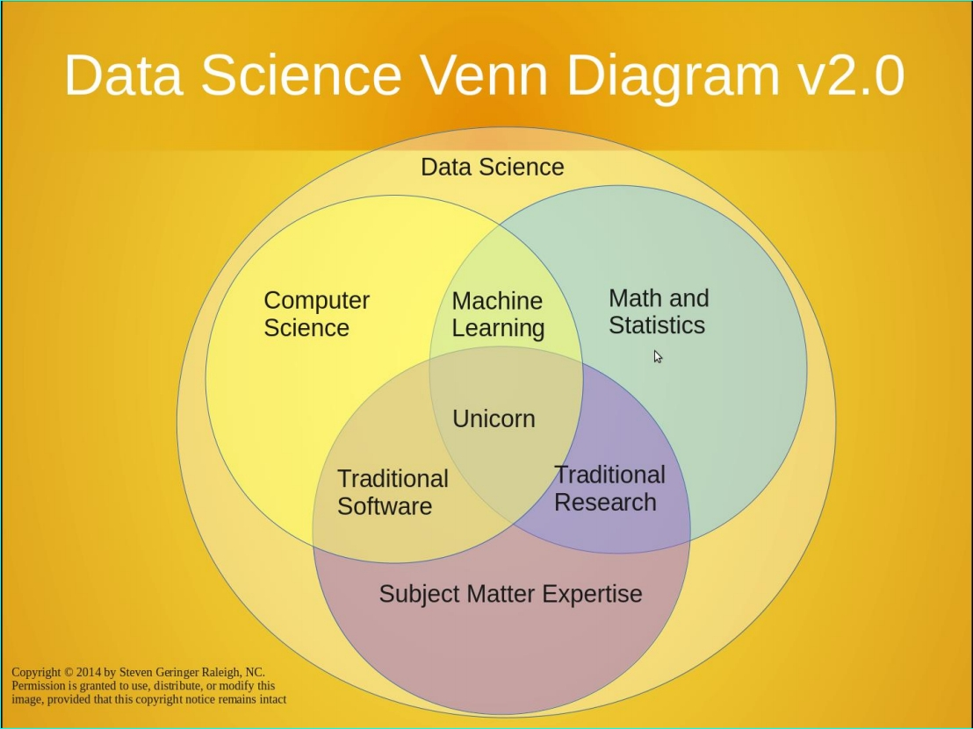
Disciplinas em Ciência de Dados

Slide 25
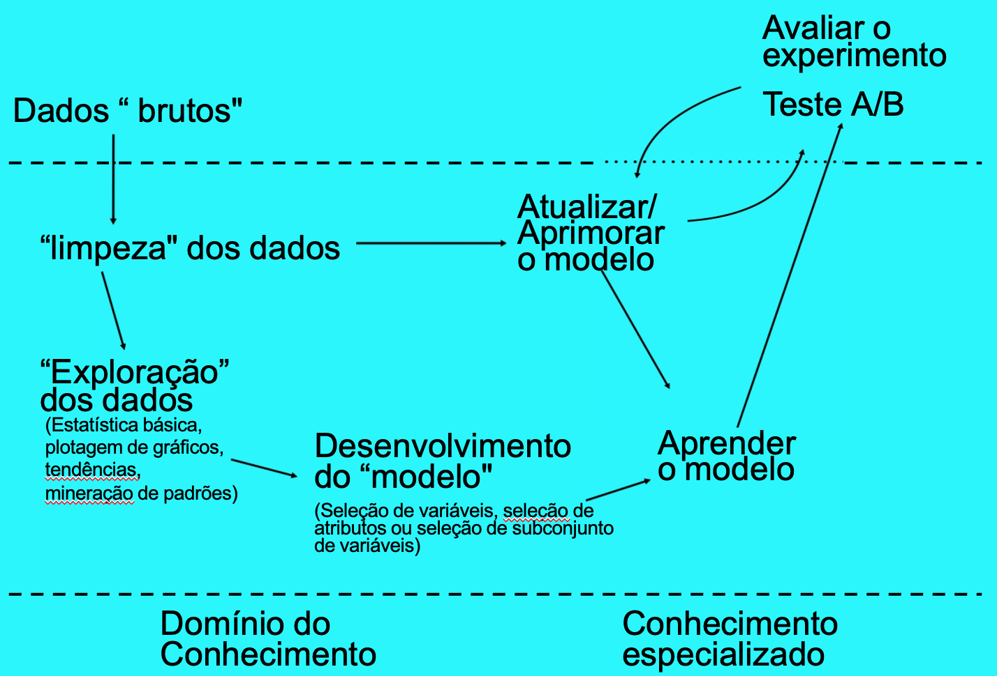
Fluxo de Ciência de Dados

Slide 26
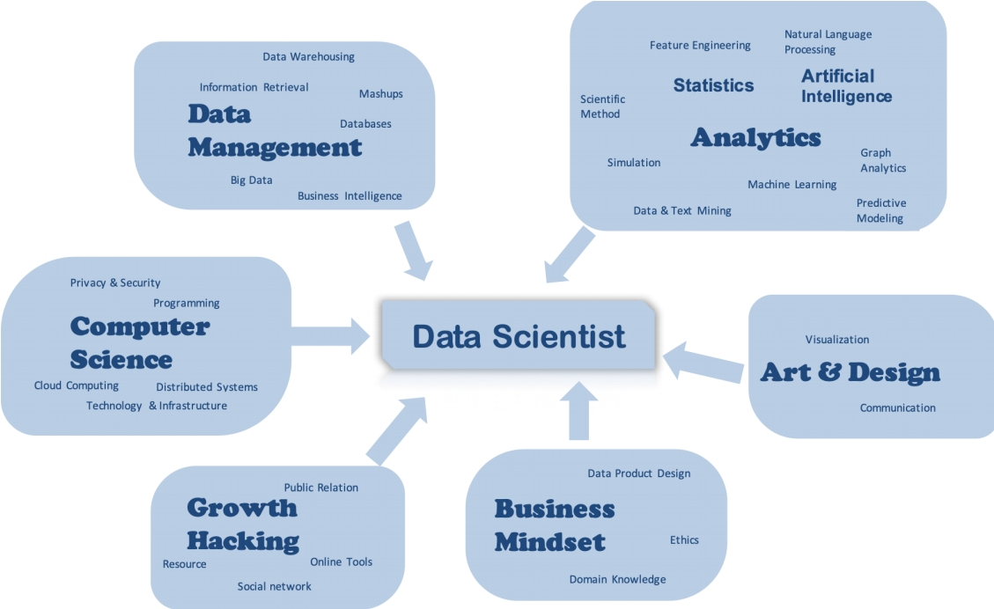
Quem é o cientista de dados?

Slide 27

Algumas “pedras” no caminho
Data wrangling ou data preparation – significa preparação de dados.
  Conceito recente e diz respeito ao ato de coletar, limpar, normalizar, combinar, estruturar e organizar os dados que serão analisados.
Aproximadamente 80% do custo dos projetos relacionados à análise de dados (tempo + dinheiro) são gastos na preparação destes dados (data wrangling) - principalmente nas questões de limpeza e garantia de qualidade.
Infelizmente, os orçamentos relativos a dados tendem a entrar em frameworks que só podem ser utilizadas após a sua limpeza.

Slide 28
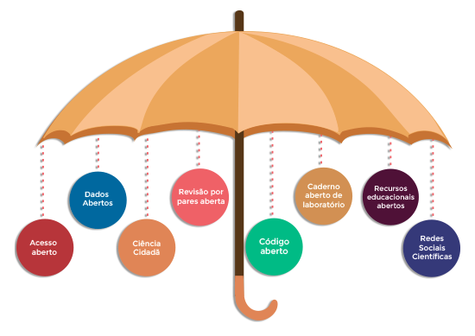
Ultrapassando obstáculos para obter “dados”
“Criar" (gerar) os próprios dados, através de instrumentos (p.ex. questionários, surveys , etc.)
Obter os dados através de APIs web, interfaces providas por bases de dados e por várias aplicações web modernas (incluindo Twitter, Facebook, dentre outras).
Bases de dados "abertas", repositórios de dados, etc. (p.ex.: https://www.cienciaedados.com/o-poder-do-open-data/)
Extrair as informações de arquivos (p.ex. PDF).
Extrair informações de telas dos sites (scraping).
https://portal.fiocruz.br/ciencia-aberta-na-fiocruz

Slide 29
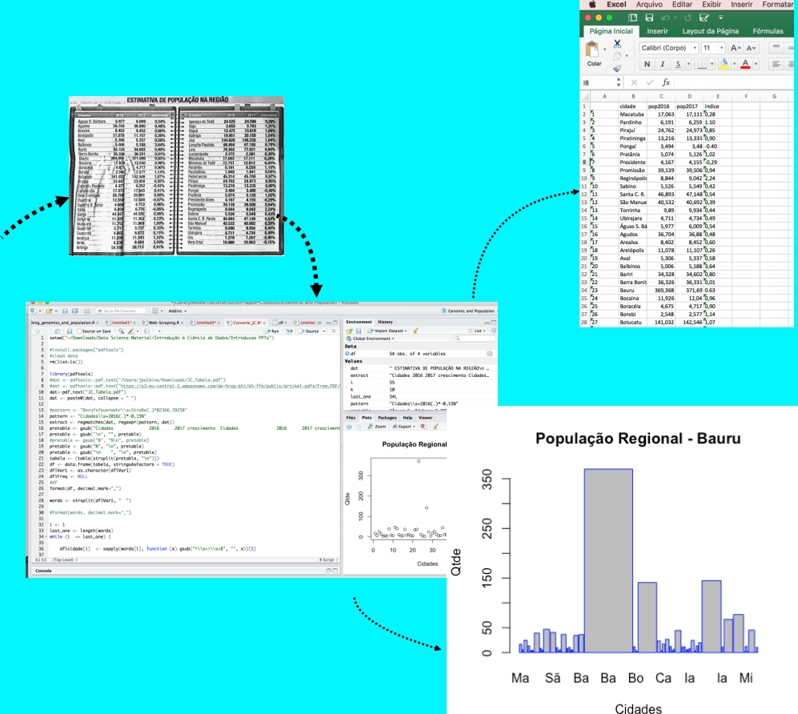
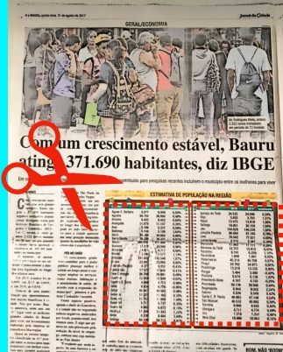
Exemplo

Slide 30
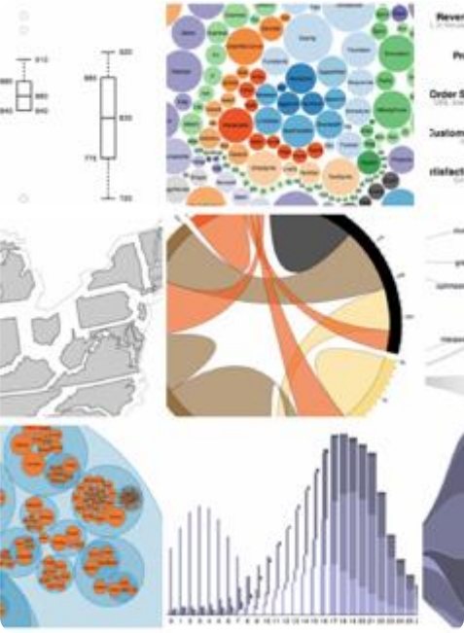
Habilidades mais importantes
Aprender a utilizar ferramentas programáveis que preparem os dados
Aprender a gerar visualizações de dados convincentes
Aprender a estimar a confiança dos resultados relatados
Aprender a automatizar o trabalho, tornando a análise repetível
Outras importantes habilidades
  Modelagem
  Algorítmos
  Etc.

Slide 31
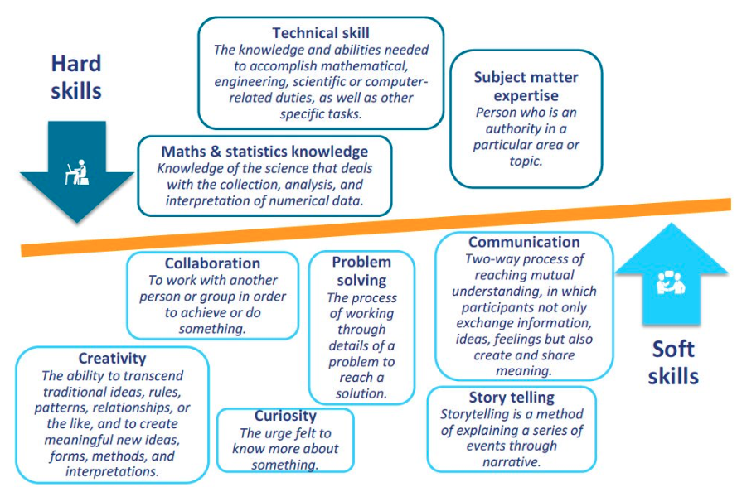
Balancear “hard skills” e “soft skills”

Slide 32

Porque os cientistas de dados necessitam de ferramentas de visualização?

Slide 33
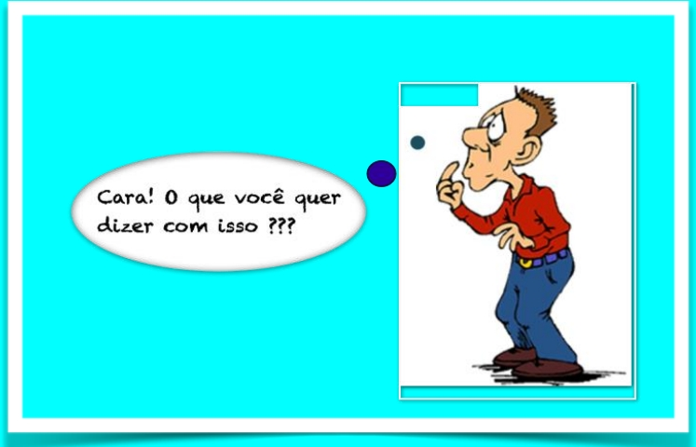
Porque os cientistas de dados necessitam de ferramentas de visualização?
Dar sentido aos dados ganhou grande importância neste século 21.
Programar é uma das formas de se manusear os dados disponíveis e torná-los utilizável.
Entretanto, nem todo mundo é “programador” e para tais pessoas os cientistas de dados podem usar ferramentas de visualização de dados para “contar estórias” .

Slide 34
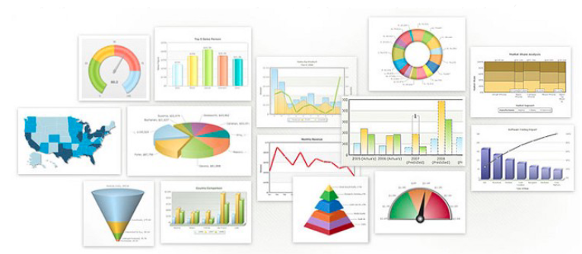
Visualização de dados
Visualização de dados é a apresentação de informações quantitativas em uma forma gráfica.
As visualizações de dados transformam conjuntos de dados (datasets) em visuais para o cérebro humano entender e processar.
https://infogram.com/pt/pagina/visualizacao-de-dados

Slide 35
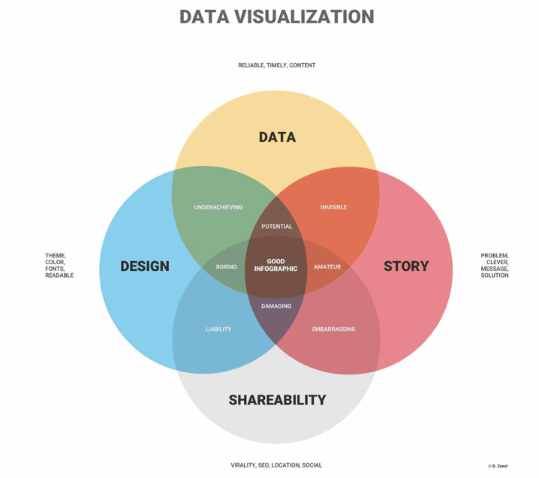
Boas visualizações contam boas “estórias”
Boas visualizações: comunicação + ciência de dados + design
Utilizadas para descobrir fatos e tendências desconhecidos
Entregam informações importantes sobre conteúdos complicados de datasets de maneiras significativas e intuitivas
Eduard Tufte
  ”Ideias complexas comunicadas com clareza, precisão e eficiência"
https://infogram.com/pt/pagina/visualizacao-de-dados

Slide 36
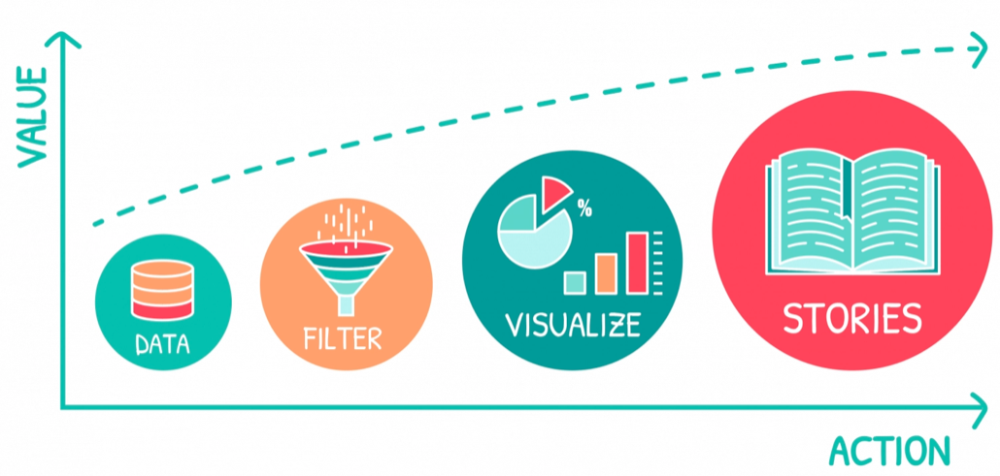
Por que a visualização de dados (dataviz) é importante?
Melhor tomada de decisão
  Organizações fazem melhores perguntas e tomam melhores decisões baseadas em dados.
  Ênfase em monitoramento e desempenho: painéis de dados (dashboards) e KPIs.
Storytelling Significativo
  Data Storytelling: técnicas que orientam a apresentação de informações e insights de dados
  Gráficos de informações (infográficos): essencial para a grande mídia atual no jornalismo de dados.
  Empresas: Cientistas de dados apresentam análises dos dados e os resultados utilizando data storytelling
  Marketing: combinação de dados de qualidade e narrativa emocional
Alfabetização de dados
  Ser capaz de compreender e ler as visualizações de dados tornou-se um requisito necessário para o século XXI.
: https://www.datatelling.eu/what-is-data-storytelling/

Slide 37


Inovação
Um(a) grande cientista de dados deve ser
inovador(a) e criativo(a) com as
habilidades que possui.
A criatividade de um(a) cientista de dados
o(a) ajuda a determinar onde os dados
podem agregar valor e trazer resultados
lucrativos para a sua “ aplicação".

Slide 38
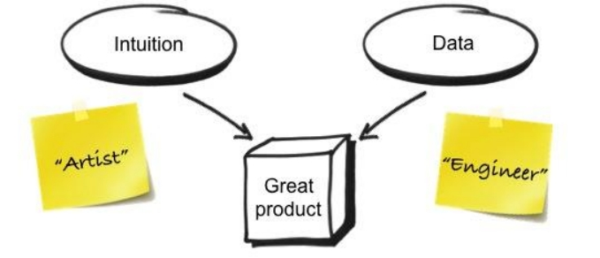
Intuição sobre os dados
Um bom cientista de dados não é aquele que apenas adiciona todas as possíveis características em um modelo de aprendizagem de máquina e analisa os resultados.
A coisa mais importante que um cientista de dados deve fazer antes de alimentar um modelo de aprendizagem de máquina é pensar se aquele modelo tem sentido!
Um cientista de dados deve ter intuição sobre os dados!

Slide 39
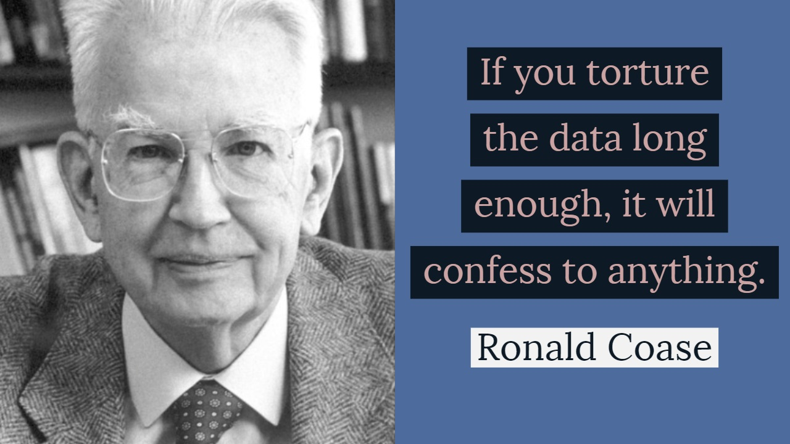
https://i.redd.it/ikdymainj6p21.jpg

Slide 40
Introdução à Análise Exploratória de Dados
Noções Gerais de Data Science
João Pedro Albino
Departamento de Computação / Faculdade de Ciências
PPG-MiT / Faculdade de Artes, Arquitetura, Comunicação e Design

